Slide 1
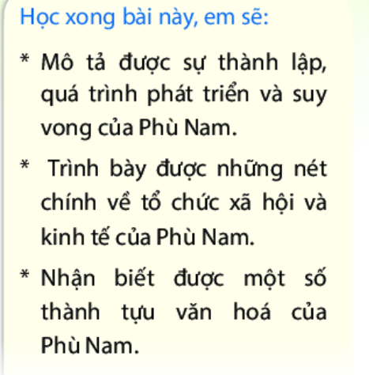
Bài 21: Vương quốc cổ Phù Nam

Slide 2
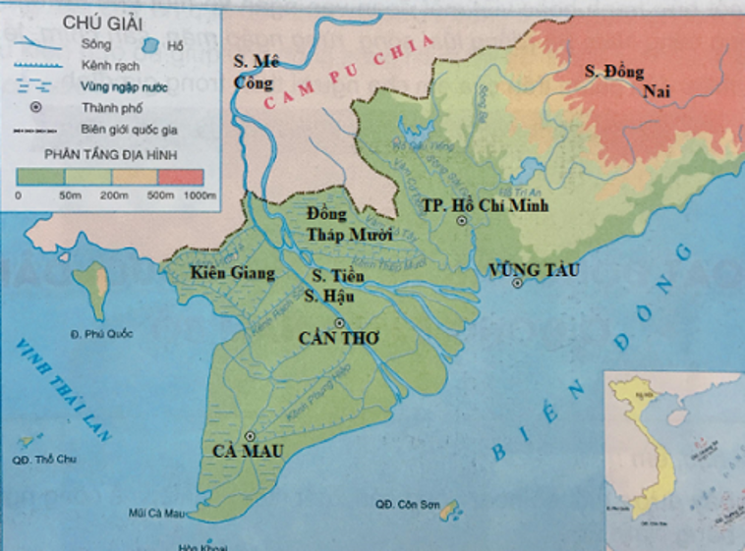
Khởi động
Quan sát hình, em hãy trả lời các câu hỏi sau:
Xác định vị trí của vùng Đông Nam Bộ, Tây Nam Bộ trên lược đồ.
Vùng nào là vựa lúa chính của cả nước ?
Em hiểu như thế nào câu: “tháng 7 nước nhảy lên bờ” ?

Slide 3
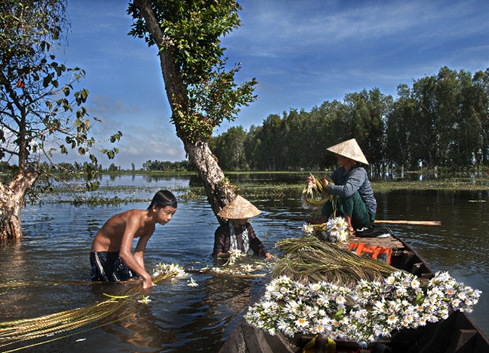
“nước nhảy lên bờ”

Slide 4
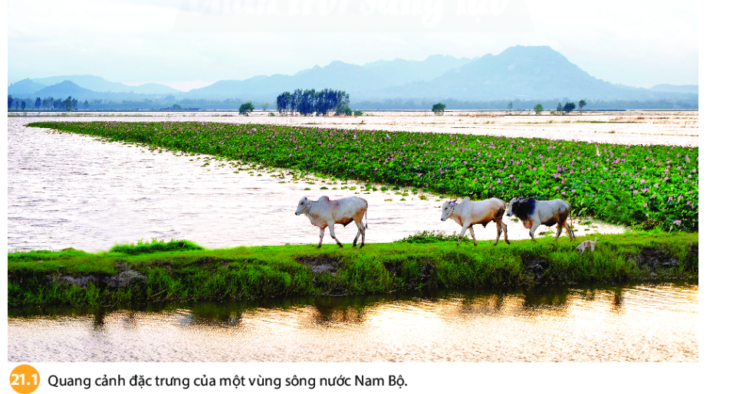

Slide 5
I. Quá trình thành lập, phát triển và suy vong của Phù Nam
Địa bàn chủ yếu của Phù Nam ở đâu ? Đặc điểm của vùng đất này như thế nào ?

Slide 6
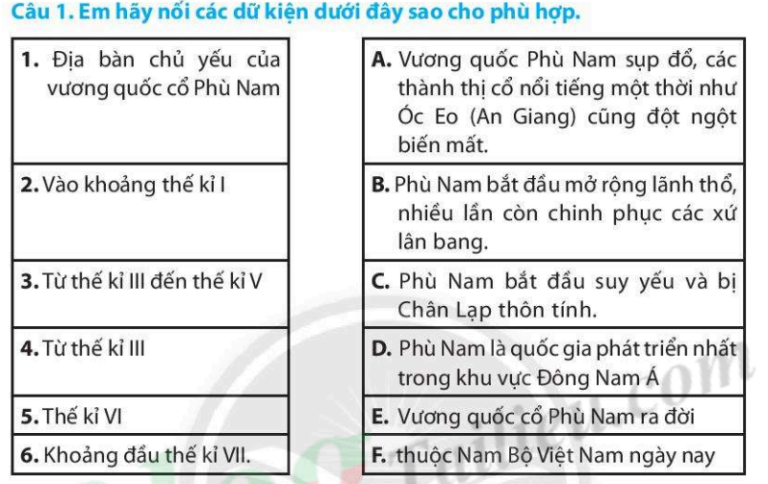
Đọc thông tin trong sách giáo khoa, làm bài sau:

Slide 7
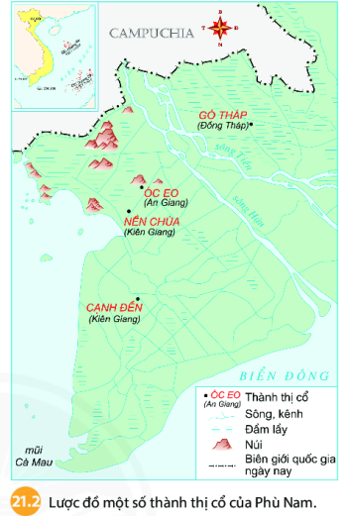
Vương quốc Phù Nam ra đời gắn liền với những nơi nào ?
Kể tên các thành thị và các con kênh trên vùng đất Phù Nam. Các thành thị được xây dựng như thế nào, thành thị nào là quan trọng nhất ?

Slide 8
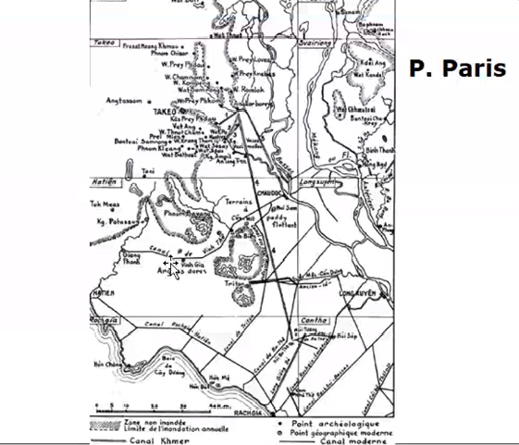
Hệ thống kênh đào nối với các thành thị (theo không ảnh của P. Paris (1931)

Slide 9
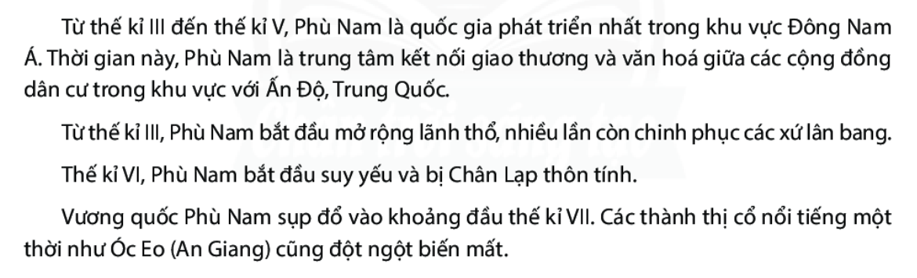
Từ thế kỷ III, Phù Nam được biết đến là một quốc gia như thế nào ?
Phù Nam suy vong vào thời gian nào ?

Slide 10
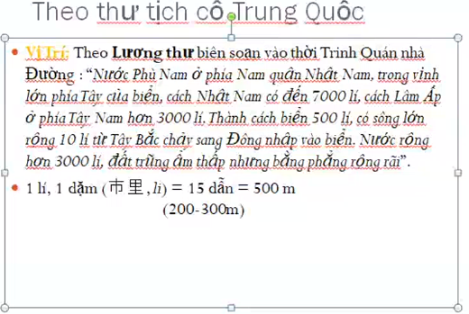

Slide 11
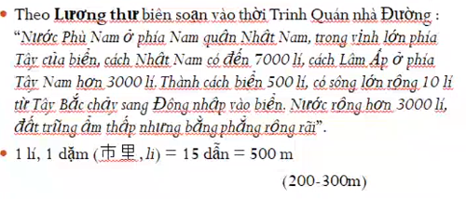

Slide 12
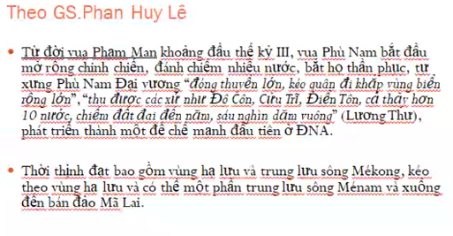

Slide 13
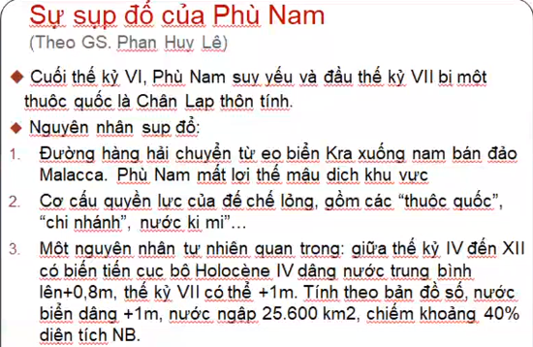
Vì sao từng là một vương quốc hùng mạnh trong các thế kỷ III – V, nhưng đến đầu thế kỷ VII vương quốc Phù Nam lại suy vong ?

Slide 14
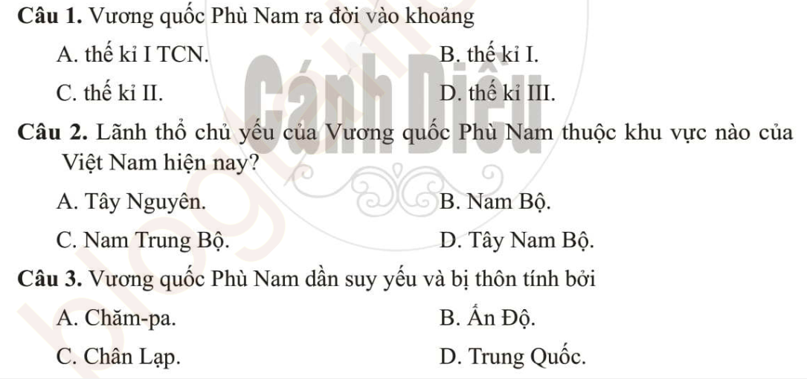

Slide 15
I. Quá trình thành lập, phát triển và suy vong của Phù Nam
- Thế kỷ I, vương quốc cổ Phù Nam ra đời với địa bàn chủ yếu là Nam Bộ (Việt Nam)
- Thế kỷ III – V, Phù Nam phát triển thịnh vượng, chinh phục các xứ lân bang
- Thế kỷ VI – VII, Phù Nam suy yếu và bị Chân Lạp thôn tính.

Slide 16
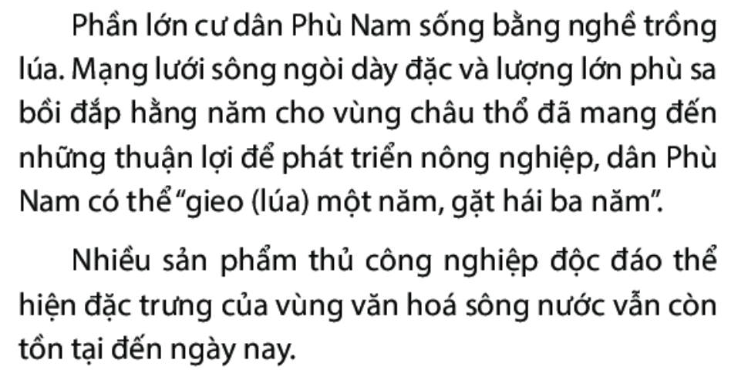
II. Hoạt động kinh tế và tổ chức xã hội
Hạ lưu sông Mekong và các kênh rạch thuận lợi cho nghề gì ?
Tại sao sử cổ Trung Hoa chép: “Dân Phù Nam có thể gieo lúa một năm, gặt hái ba năm” ? Liên hệ với vấn đề nước và lúa ở Nam Bộ

Slide 17
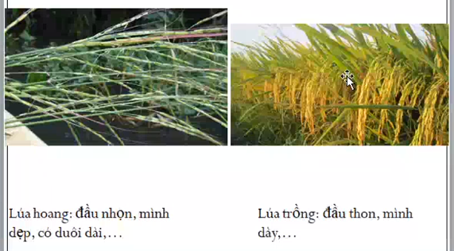
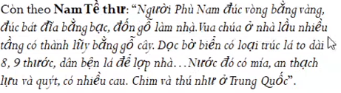

Slide 18
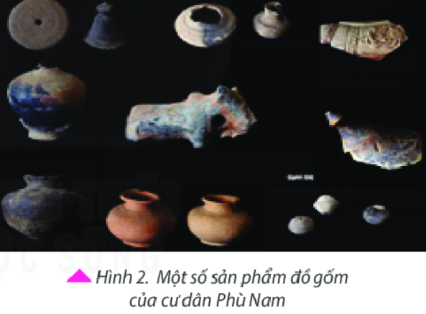
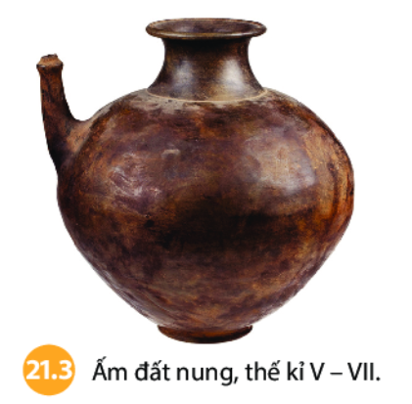
Dựa vào tài liệu, kể tên các ngành nghề thủ công ở vương quốc Phù Nam

Slide 19
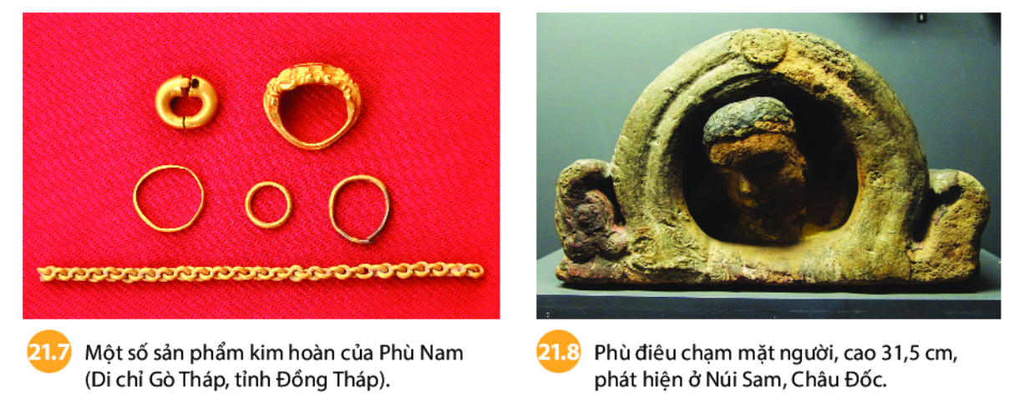

Slide 20
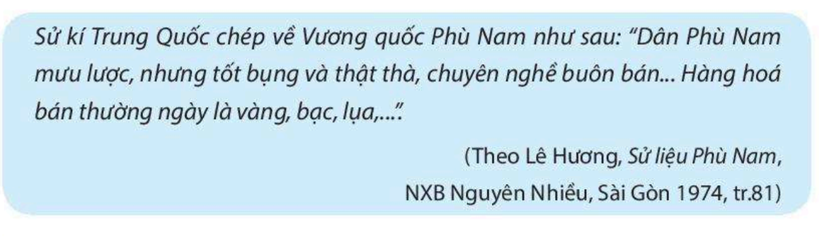
Đoạn tư liệu sau cho em biết gì về cư dân Phù Nam ?

Slide 21
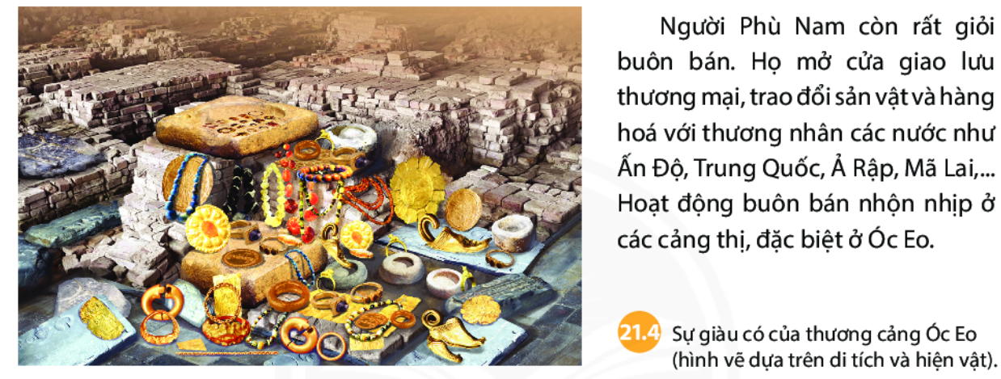
Cư dân Phù Nam buôn bán ở đâu ? Họ buôn bán với thương nhân nước nào ?
Nơi nào ở Phù Nam diễn ra các hoạt động buôn bán nhộn nhịp nhất ?

Slide 22
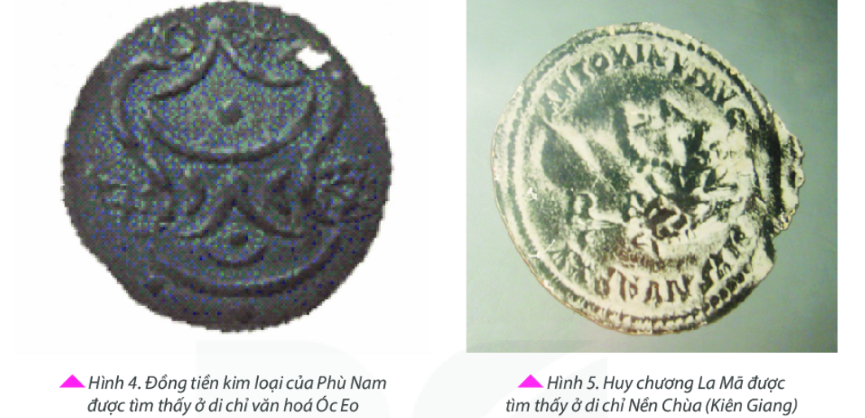

Slide 23
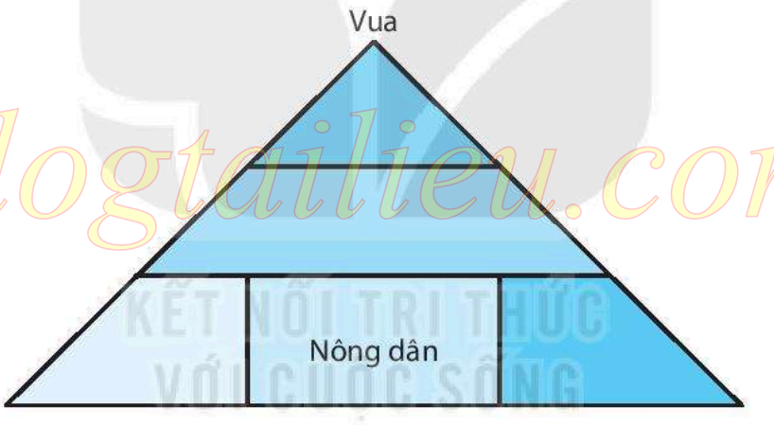
2. Tổ chức xã hội
Đọc tư liệu, hoàn thành bài tập sau:
Xã hội Phù Nam bao gồm các tầng lớp nào ?
Điền tên các tầng lớp xã hội Phù Nam vào hình bên cạnh.
Trong các tầng lớp xã hội trên, tầng lớp nào sống ở thành thị ? Vì sao ?
Nơi nào được coi là đóng vai trò quan trọng trong sự phát triển của xã hội Phù Nam ? Vì sao ?

Slide 24

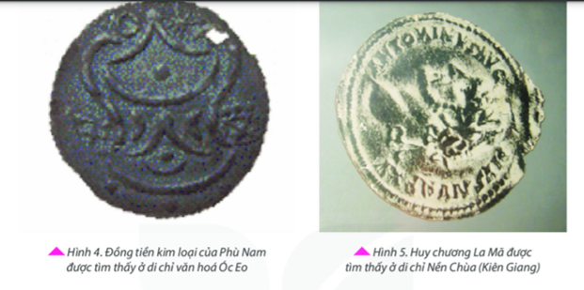

Bài 20: VƯƠNG QUỐC PHÙ NAM
2. Hoạt động kinh tế và tổ chức xã hội
a) Hoạt động kinh tế
- Người Phù Nam làm nhiều nghề khác nhau như: trồng lúa nước, chăn nuôi gà, lợn, đánh bắt thủy - hải sản, làm đồ thủ công như đồ gốm, trang sức, đồ đựng bằng thủy tinh, luyện đồng và rèn sắt, chế tạo công cụ sản xuất, vũ khí.
- Đặc biệt, người Phù Nam rất giỏi nghề buôn bán. Không chỉ trao đổi hàng hóa để tiêu dùng trong nước, người Phù Nam còn buôn bán với các thương nhân nước ngoài đến từ Trung Quốc, Chăm-pa, Mã Lai, Ấn Độ… thông qua các cảng thi, tiêu biểu là Óc Eo.
b) Tổ chức xã hội
- Vua là người đứng đầu và có quyền lực cao nhất, dưới đó là hệ thống quan lại giúp việc cho vua với nhiều cấp bậc.
- Xã hội Phù Nam được phân chia thành năm thành phần chính: quý tộc, tăng lữ, thương nhân, thợ thủ công và nông dân.

Slide 25
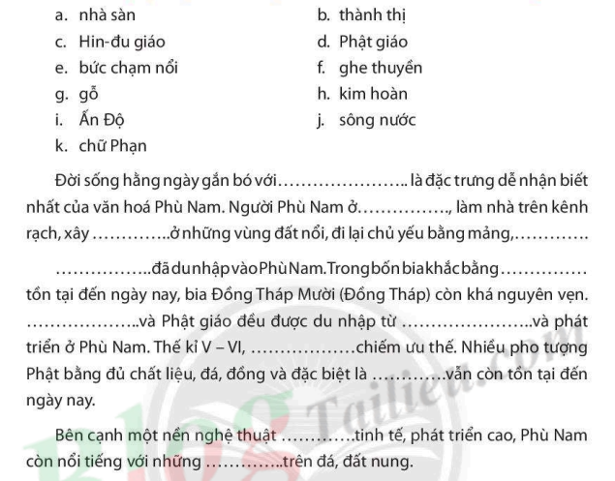
III. Một số thành tựu văn hoá
Em làm bài tập sau:

Slide 26
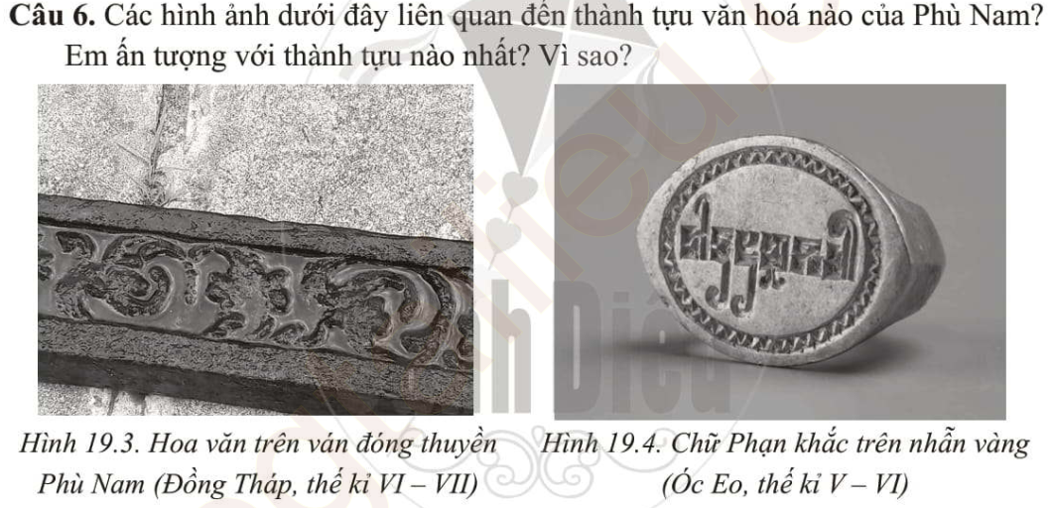

Slide 27
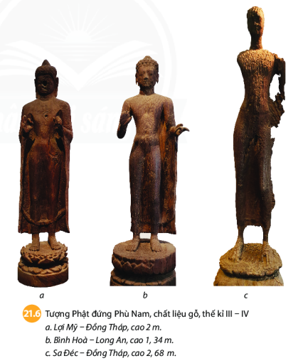
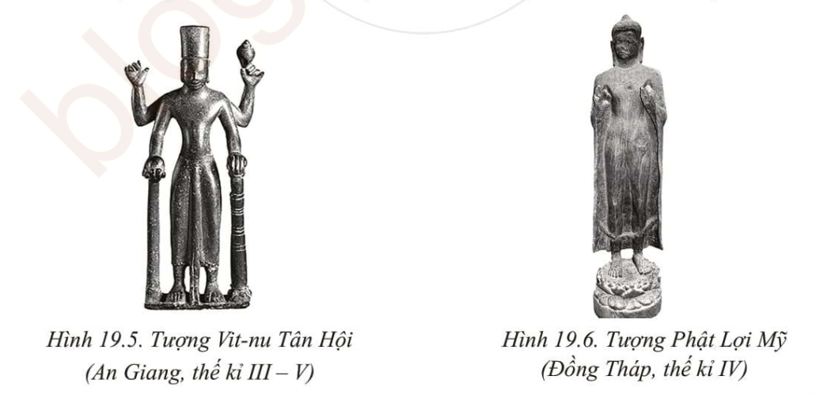

Slide 28
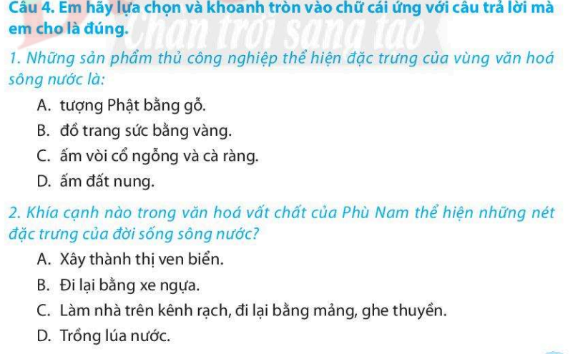

Slide 29
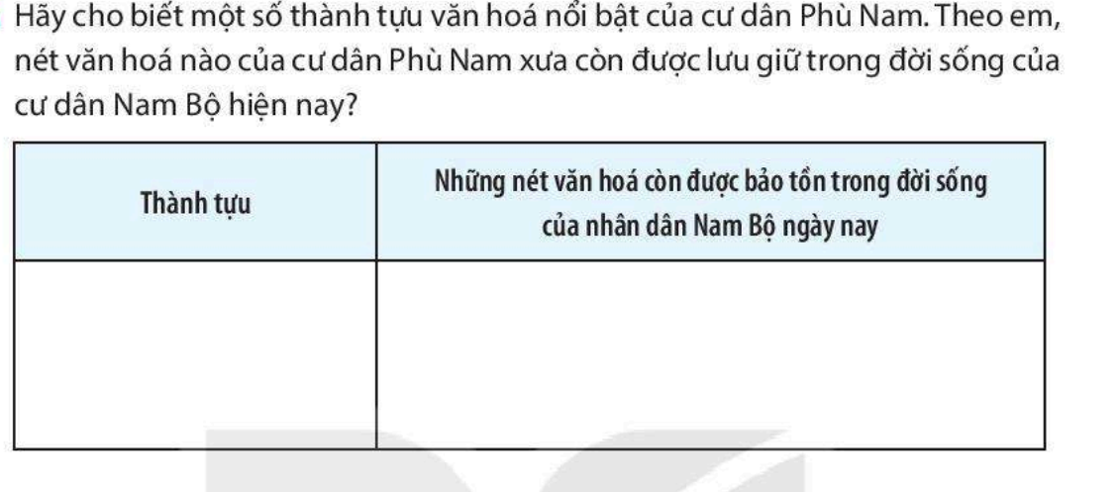

Slide 30
Bài 20: VƯƠNG QUỐC PHÙ NAM
3. Một số thành tựu văn hóa
a) Tín ngưỡng, tôn giáo
- Người Phù Nam có tín ngưỡng thờ đa thần, tiêu biểu là thờ thần Mặt Trời.
- Trong quá trình giao lưu buôn bán quốc tế, họ đã chủ động tiếp nhận các tôn giáo từ Ấn Độ như Phật giáo và Ấn Độ giáo.
b) Điêu khắc
Để phục vụ cho việc thờ cúng, nghề tạc tượng các vị thần Ấn Độ giáo và tượng Phật bằng đá và gỗ ở Phù Nam đã khá phát triển từ đầu Công nguyên, tạo nên một phong cách riêng – phong cách Phù Nam.
c) Một số thành tựu văn hóa khác
- Họ sử dụng ghe, thuyền để đi lại thuận tiện trên kênh rạch; dùng ngựa, trâu, bò,… để kéo xe.
- Đặc biệt, người Phù Nam dựng những ngôi nhà sàn rộng bằng gỗ trên mặt nước và lợp mái lá để chung sống hài hòa trong môi trường sông nước và khí hậu nóng ẩm ở đây.

Slide 31
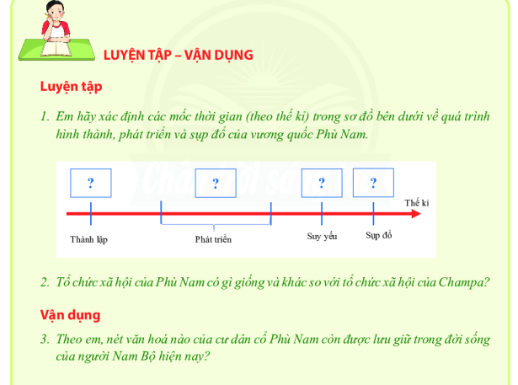

Slide 32
LUYỆN TẬP
Hãy so sánh về hoạt động kinh tế và tổ chức xã hội giữa cư dân Phù Nam và cư dân Chăm-pa.

Slide 33
Giống:
Chủ yếu là nông nghiệp trồng lúa nước, sử dụng sức kéo của trâu bò. Ngoài ra, cư dân còn chăn nuôi, làm các mặt hàng thủ công, đánh cá.
Có tập quán ở nhà sàn, có đời sống văn hoá phong phú gắn với sản xuất nông nghiệp.

Slide 34
Khác:
 | Cư dân Chăm – pa | Cư dân Phù Nam
Hoạt động kinh tế | Nông nghiệp trồng lúa, công cụ sắt và sức kéo trâu bò, đã biết sử dụng guồng nước Các nghề thủ công khai thác làm thổ sản khá phát triển, đóng gạch, kĩ thuật xây tháp đạt trình độ cao | Sản xuất nông nghiệp, kết hợp làm nghề thủ công, đánh cá và buôn bán bằng Ngoại thương đường biển rất phát triển.
Tổ chức xã hội | Gồm quý tộc, dân tự do, nông dân lệ thuộc và nô lệ | Phân hóa thành: Quý tộc, bình dân và nô lệ

